Slide 2
第三章
矩阵的初等变换与
线性方程组

Slide 3


目 录
3.1 矩阵的初等变换
3.2 矩阵的秩
CONTENTS
3.3 线性方程组的解

Slide 4

矩阵的初等变换
矩阵的初等变换是矩阵的一种十分重要的运算, 它在解线性方程组、求逆矩阵及矩阵理论的探讨中都可起重要的作用.

Slide 5
方程组的同解变换与增广矩阵的关系
在解线性方程组的过程中, 我们可以把一个方程变为另一个同解的方程, 这种变换过程称为同解变换.
同解变换有: 交换两个方程的位置, 把某个方程乘一个非零数, 某个方程的非零倍加到另一个方程上.
,
,
,
①↔②
,
,
,
.
⎯⎯→
例如
←⎯⎯
①↔②
增广矩阵的比较
B= ,
B₁= ,
显然, 交换B的第1行与第2行即得B₁.

Slide 6
方程组的同解变换与增广矩阵的关系
在解线性方程组的过程中, 我们可以把一个方程变为另一个同解的方程, 这种变换过程称为同解变换.
同解变换有: 交换两个方程的位置, 把某个方程乘一个非零数, 某个方程的非零倍加到另一个方程上.
,
,
,
③÷2
,
,
,
.
例如
⎯⎯→
←⎯⎯
③×2
增广矩阵的比较
B= ,
B₂= ,
1
2
显然, 把B的第3行乘 即得B₂.

Slide 7
方程组的同解变换与增广矩阵的关系
在解线性方程组的过程中, 我们可以把一个方程变为另一个同解的方程, 这种变换过程称为同解变换.
同解变换有: 交换两个方程的位置, 把某个方程乘一个非零数, 某个方程的非零倍加到另一个方程上.
,
,
,
①−2②
,
,
,
.
⎯⎯→
例如
←⎯⎯
①+2②
增广矩阵的比较
B= ,
B₃= ,
显然, 把B的第2行乘(−2)加到第1行即得B₃.

Slide 8
方程组的同解变换与增广矩阵的关系
在解线性方程组的过程中, 我们可以把一个方程变为另一个同解的方程, 这种变换过程称为同解变换.
同解变换有: （1）交换两个方程的位置（2） 把某个方程乘一个非零数（3）某个方程的非零倍加到另一个方程上（消元法）.
线性方程组与其增广矩阵相互对应, 对方程组的变换完全可以转换为对方程组的增广矩阵的变换.
把方程组的上述三种同解变换移植到矩阵上, 就得到矩阵的三种初等变换.

Slide 9
矩阵的初等变换
下面三种变换称为矩阵的初等行(列)变换:
(i)对换两行(列);
(ii)以非零数k乘某一行(列)中的所有元素;
(iii)把某一行(列)的k倍加到另一行(列)上去.
初等行变换
初等变换
初等列变换
初等变换的符号
r_{i}↔r_{j}(c_{i}↔c_{j})对换i, j两行(列);
r_{i}×k(c_{i}×k)表示第i行(列)乘非零数k;
r_{i}+kr_{j}(c_{i}+kc_{j})表示第j行(列)的k倍加到第i行(列)上.
这三种变换都是可逆的, 且其逆变换是同一类型的初等变换.
例如, 变换r_{i}+kr_{j}的逆变换为r_{i}+(−k)r_{j}(或记作r_{i}−kr_{j}).

Slide 10
初等变换与矩阵等价
r
如果矩阵A经有限次初等行变换变成矩阵B, 就称矩阵A与B行等价, 记作A~B.
c
如果矩阵A经有限次初等列变换变成矩阵B, 就称矩阵A与B列等价, 记作A~B.
如果矩阵A经有限次初等变换变成矩阵B, 就称矩阵A与B等价, 记作A~B.
等价关系的性质
(i)反身性 A~A;
(ii)对称性 若A~B, 则B~A;
(iii)传递性 若A~B, B~C, 则A~C .

Slide 11
行阶梯形与行最简形矩阵
r₁↔r₂
1 1 −2 1 4
~
r₃÷2
2 −1 −1 1 2
2 −3 1 −1 2
3 6 −9 7 9
r₂−r₃
r₂÷2
~
1 1 −2 1 4
~
1 1 −2 1 4
r₃−2r₁
r₃+5r₂
0 2 −2 2 0
0 1 −1 1 0
r₄−3r₁
0 −5 5 −3 −6
r₄−3r₂
0 0 0 2 −6
0 3 −3 4 −3
0 0 0 1 −3
r₃↔r₄
1 1 −2 1 4
r₁−r₂
1 0 −1 0 4
~
r₄−2r₃
~
0 1 −1 1 0
r₂−r₃
0 1 −1 0 3
0 0 0 1 −3
0 0 0 1 −3
0 0 0 2 −6
0 0 0 0 0
0 0 0 0 0
行阶梯形矩阵
行最简形矩阵

Slide 12
矩阵初等变换举例
r₁↔r₂
1 1 −2 1 4
~
r₃÷2
2 −1 −1 1 2
2 −3 1 −1 2
3 6 −9 7 9
r₂−r₃
r₂÷2
~
1 1 −2 1 4
~
1 1 −2 1 4
r₃−2r₁
r₃+5r₂
0 2 −2 2 0
0 1 −1 1 0
r₄−3r₁
0 −5 5 −3 −6
r₄−3r₂
0 0 0 2 −6
0 3 −3 4 −3
0 0 0 1 −3
r₃↔r₄
r₁−r₂
~
1 1 −2 1 4
~
1 0 −1 0 4
r₄−2r₃
r₂−r₃
0 1 −1 1 0
0 1 −1 0 3
0 0 0 1 −3
0 0 0 1 −3
0 0 0 2 −6
0 0 0 0 0
0 0 0 0 0
可以证明, 对于任何矩阵A, 总可经过有限次初等行变换把它变为行阶梯形矩阵和行最简形矩阵.

Slide 13
行阶梯形矩阵：
定义：非零矩阵若满足
(i) 非零行在零行的上面；
(ii)非零行的首非零元所在列在上一行(如果存在的话)的首非零元所在列的右面.
特点：
可画出一条阶梯线，线的下方全为零；
每个台阶只有一行；
阶梯线的竖线右方是非零行的第一个非零元素（首非零元）.
行最简形矩阵(特殊的行阶梯形矩阵)：
定义：进一步
(i) 首非零元为1；
(ii) 首非零元所在的列的其他元均为0.
特点：
首非零元为1;
这些首非零元所在的列的其它元素都为零.

Slide 14
矩阵的标准形
对行最简形矩阵再施以初等列变换, 可变成一种形状更简单的矩阵, 称为标准形. 其特点是: 左上角是一个单位矩阵, 其余元素全为0.
比如上述行最简形矩阵经初等列变换得
~
~
c
c
标准形矩阵特点(特殊的行最简形矩阵)：
左上角是一个单位矩阵，其它元素全为零.

Slide 15
标准形矩阵由m、n、r三个参
数完全确定，其中 r 就是行阶
梯形矩阵中非零行的行数.
三者之间的包含关系
行阶梯形矩阵
行最简形矩阵
标准形矩阵

Slide 16
结论
任何矩阵
有限次初等行变换
行阶梯形矩阵
有限次初等行变换
行最简形矩阵
有限次初等变换
有限次初等列变换
标准形矩阵

Slide 17
矩阵初等变换举例
~
~
r
r
行最简形矩阵与线性方程组的解
因为有上述等价关系, 所以有同解线性方程组
,
,
,
,
,
,
,
,
,
其中x₃为自由未知数.
令 x₃ = c ，则
,

Slide 18
思考
求解线性方程组时，
能否对增广矩阵做初等列变换？

Slide 19

例：求解线性方程组
这种情况说明线性方程组无解！！！

Slide 20
初等变换与初等矩阵
由单位矩阵E经过一次初等变换得到的矩阵称为初等矩阵.
例如
E(i, j)表示对换单位矩阵E的第i, j两行(列)得到的初等矩阵.
E₃(1, 2)=
E(i(k))表示用非零数k乘单位矩阵E的第i行(列)得到的初等矩阵.
E₃(2(3))=
E(ij(k))表示把单位矩阵E的第j行的k倍加到第i行上, 或把单位矩阵E的第i列的k倍加到第j列上得到的初等矩阵.
E(3 1(2))=

Slide 21
初等矩阵（3种）
初等矩阵的可逆性
由单位矩阵E经过一次初等变换得到的矩阵称为初等矩阵.
初等矩阵都是可逆的,并且
E(i, j)⁻¹=E(i, j);
E(i, j)表示对换单位矩阵E的第i, j两行(列)得到的初等矩阵.
1
k
E(i(k))⁻¹=E(i( ));
E(i(k))表示用非零数k乘单位矩阵E的第i行(列)得到的初等矩阵.
E(ij(k))⁻¹=E(ij(−k)).
E(ij(k)) 表示把单位矩阵E的第j行的k倍加到第i行上, 或把单位矩阵E的第i列的k倍加到第j列上得到的初等矩阵.

Slide 22
性质1(初等矩阵在矩阵乘法中的作用 )
设A是一个m×n矩阵. 对A施行一次初等行变换, 相当于在A的左边乘相应的m阶初等矩阵; 对A施行一次初等列变换, 相当于在A的右边乘相应的n 阶初等矩阵.
例如, 设 , 则有
A=
~
r₁↔r₂
A=
E₃(1, 2)A=

Slide 23
性质1(初等矩阵在矩阵乘法中的作用 )
设A是一个m×n矩阵. 对A施行一次初等行变换, 相当于在A的左边乘相应的m阶初等矩阵; 对A施行一次初等列变换, 相当于在A的右边乘相应的n 阶初等矩阵.
例如, 设 , 则有
A=
~
c₁+2c₃
A=
AE₃(3 1(2))=

Slide 24
应用例题1
设
（4）
则（ ）正确。
（1） （2）
（3） （4）

Slide 25
应用例题2
设 是3阶方阵 将 的第1列与第2列交换得 ，再把 的第2列加到第3列得 ， 则满足 的可逆矩阵Q 为 ( )。
(D)
（A） （B） （C） （D）

Slide 26
应用例题3
设
则B=（ ）。
B
（A） （B） （C） （D）

Slide 27
性质1(初等矩阵在矩阵乘法中的作用)
设A是一个m×n矩阵. 对A施行一次初等行变换, 相当于在A的左边乘相应的m阶初等矩阵; 对A施行一次初等列变换, 相当于在A的右边乘相应的n 阶初等矩阵（左行右列）.
性质2(矩阵可逆的充分必要条件)
方阵A可逆的充分必要条件是存在有限个初等矩阵P₁, P₂, ⋅⋅⋅ , P_{l}, 使A=P₁P₂ ⋅⋅⋅ P_{l} .

Slide 28


定理1(矩阵的初等变换的性质)
设A与B是m×n矩阵, 那么
( ⅰ )
( )
(ⅲ)
r
A ~ B的充分必要条件是存在m阶可逆矩阵P,使PA=B;
ⅱ
c
A ~ B的充分必要条件是存在n阶可逆矩阵Q,使AQ=B;
A ~ B的充分必要条件是存在m阶可逆矩阵P和n阶可逆矩阵Q,
使PAQ=B.
推论
r
方阵A可逆的充分必要条件是A ~ E.
定理1的用途
借助初等行变换, 可以求出可逆矩阵的逆矩阵.

Slide 29
矩阵A可逆⇔A=P₁P₂ ⋅⋅⋅ P_{l} , 其中P₁, P₂, ⋅⋅⋅ , P_{l}都是初等矩阵.
求逆矩阵的初等行变换法

Slide 30
例
解

Slide 32
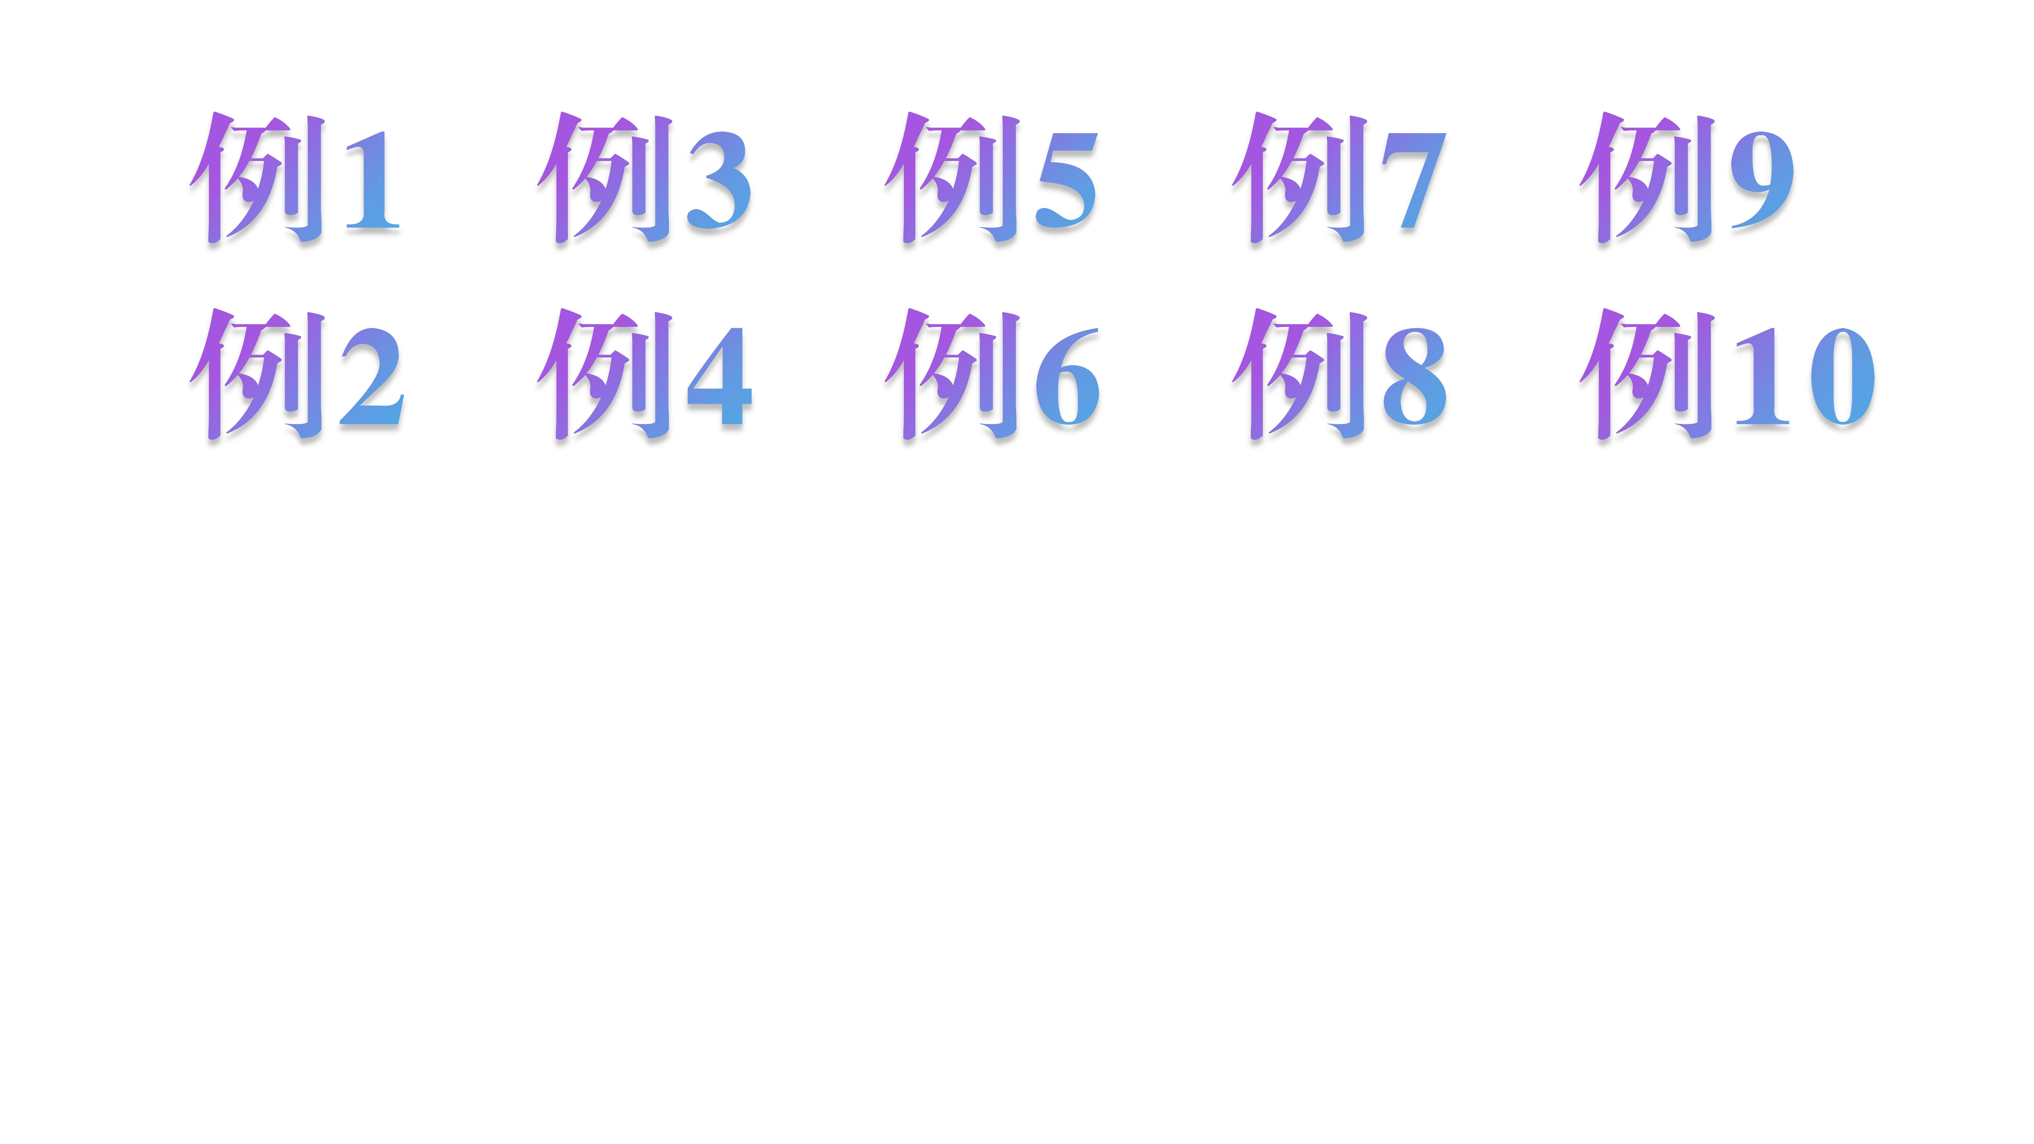
若矩阵A可逆, 则矩阵(A, E)经初等行变换可化为(E, A⁻¹).
设 , 求A⁻¹.
A=
解
因为
0 −2 1 1 0 0
~
1 1 −1 1 1 1
r₁+r₂
(A, E)=
3 0 −2 0 1 0
3 0 −2 0 1 0
r₁+r₃
−2 3 0 0 0 1
−2 3 0 0 0 1
~
1 1 −1 1 1 1
~
1 1 −1 1 1 1
r₂−3r₁
r₂×2
0 −3 1 −3 −2 −3
0 −1 0 −4 −2 −3
r₃+2r₁
r₂+r₃
0 5 −2 2 2 3
0 5 −2 2 2 3
~
1 1 −1 1 1 1
~
1 1 −1 1 1 1
r₃+5r₂
r₂×(−1)
0 −1 0 −4 −2 −3
0 1 0 4 2 3 .
r₃÷(−2)
0 0 −2 −18 −8 −12
0 0 1 9 4 6

Slide 33
若矩阵A可逆, 则矩阵(A, E)经初等行变换可化为(E, A⁻¹).
设 , 求A⁻¹.
A=
解
因为
0 −2 1 1 0 0
~
1 1 −1 1 1 1
3 0 −2 0 1 0
r
(A, E)=
0 1 0 4 2 3
−2 3 0 0 0 1
0 0 1 9 4 6
~
1 0 0 6 3 4
r₁−r₂
0 1 0 4 2 3
,
r₁+r₃
0 0 1 9 4 6
所以 A⁻¹=

Slide 34
即
初等行变换

Slide 35
例
解

Slide 38

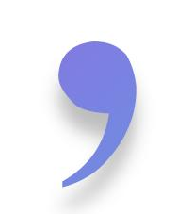
若矩阵A可逆, 则矩阵(A, B)经初等行变换可化为(E, A⁻¹B).
设
A
求线性方程组Ax₁=b₁和Ax₂=b₂的解.
解
记X=(x₁, x₂), B=(b₁, b₂), 则两个线性方程组可合成一个矩阵方程AX=B.
因为
~
r
(A, B)
所以X= A⁻¹B
即

Slide 39
若
,
则有可逆阵
,
使
; 如何求
?

Slide 40
若矩阵A的行最简形矩阵为F, 则矩阵(A, E)经初等行变换可化为(F, P), 其中P是一个可逆矩阵, 满足PA=F.
2 −1 −1
设 的行最简形矩阵为F, 求F, 并求一个可逆矩阵P,
使PA=F.
A=
1 1 −2
4 −6 2
解
因为
2 −1 −1 1 0 0
r₁↔r₂
1 1 −2 0 1 0
r₃−2r₂
~
(A, E)=
1 1 −2 0 1 0
0 −3 3 1 −2 0
4 −6 2 0 0 1
r₂−2r₁
0 −4 4 −2 0 1
r₂−r₃
r₃−r₂
r₃+4r₂
1 0 0
−3 3 1
行最简形
矩阵F
~
可逆矩阵P
0 1 −1
3 −2 −1
0 0 0
10 −8 −3

Slide 41
回顾

Slide 42
方程组的同解变换与增广矩阵的关系
在解线性方程组的过程中, 我们可以把一个方程变为另一个同解的方程, 这种变换过程称为同解变换.
同解变换有: （1）交换两个方程的位置（2） 把某个方程乘一个非零数（3）某个方程的非零倍加到另一个方程上（消元法）.
线性方程组与其增广矩阵相互对应, 对方程组的变换完全可以转换为对方程组的增广矩阵的变换.
把方程组的上述三种同解变换移植到矩阵上, 就得到矩阵的三种初等变换.

Slide 43
矩阵的初等变换
下面三种变换称为矩阵的初等行(列)变换:
(i)对换两行(列);
(ii)以非零数k乘某一行(列)中的所有元素;
(iii)把某一行(列)的k倍加到另一行(列)上去.
初等行变换
初等变换
初等列变换
初等变换的符号
r_{i}↔r_{j}(c_{i}↔c_{j})对换i, j两行(列);
r_{i}×k(c_{i}×k)表示第i行(列)乘非零数k;
r_{i}+kr_{j}(c_{i}+kc_{j})表示第j行(列)的k倍加到第i行(列)上.
这三种变换都是可逆的, 且其逆变换是同一类型的初等变换.
例如, 变换r_{i}+kr_{j}的逆变换为r_{i}+(−k)r_{j}(或记作r_{i}−kr_{j}).

Slide 44
行阶梯形矩阵：
定义：非零矩阵若满足
(i) 非零行在零行的上面；
(ii)非零行的首非零元所在列在上一行(如果存在的话)的首非零元所在列的右面.
特点：
可画出一条阶梯线，线的下方全为零；
每个台阶只有一行；
阶梯线的竖线右方是非零行的第一个非零元素（首非零元）.
行最简形矩阵(特殊的行阶梯形矩阵)：
定义：进一步
(i) 首非零元为1；
(ii) 首非零元所在的列的其他元均为0.
特点：
首非零元为1;
这些首非零元所在的列的其它元素都为零.

Slide 45
初等变换与初等矩阵
由单位矩阵E经过一次初等变换得到的矩阵称为初等矩阵.
例如
E(i, j)表示对换单位矩阵E的第i, j两行(列)得到的初等矩阵.
E₃(1, 2)=
E(i(k))表示用非零数k乘单位矩阵E的第i行(列)得到的初等矩阵.
E₃(2(3))=
E(ij(k))表示把单位矩阵E的第j行的k倍加到第i行上, 或把单位矩阵E的第i列的k倍加到第j列上得到的初等矩阵.
E(3 1(2))=

Slide 46
性质1(初等矩阵在矩阵乘法中的作用 )
设A是一个m×n矩阵. 对A施行一次初等行变换, 相当于在A的左边乘相应的m阶初等矩阵; 对A施行一次初等列变换, 相当于在A的右边乘相应的n 阶初等矩阵.

Slide 47
定理1(矩阵的初等变换的性质)
设A与B是m×n矩阵, 那么
( ⅰ )
( )
(ⅲ)
r
A ~ B的充分必要条件是存在m阶可逆矩阵P,使PA=B;
ⅱ
c
A ~ B的充分必要条件是存在n阶可逆矩阵Q,使AQ=B;
A ~ B的充分必要条件是存在m阶可逆矩阵P和n阶可逆矩阵Q,
使PAQ=B.
推论
r
方阵A可逆的充分必要条件是A ~ E.
定理1的用途
借助初等行变换, 可以求出可逆矩阵的逆矩阵.

